Slide 1

编译原理习题 18.2
1180300127 李贞仪

Slide 2
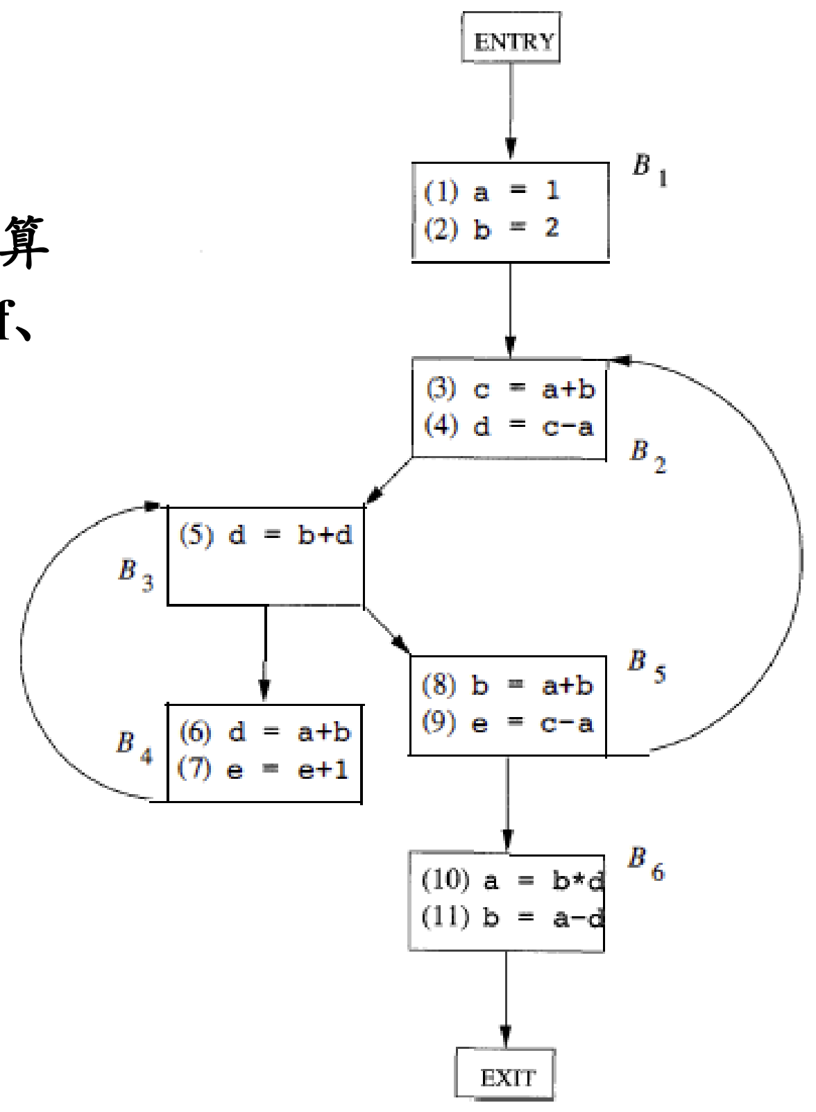
➢活跃变量 ➢对于变量x和程序点p，如果在流图中沿着从p开始的某条路径会引用变量x在p点的值，则称变量x在点p是活跃(live)的，否则称变量x在点p不活跃(dead) ➢ DEFB ：在基本块B中定值，但是定值前在B中没有被引用的变量的集合 ➢ useB ：在基本块B中引用，但是引用前在B中没有被定值的变量集合 ➢ IN[B]：在基本块B的入口处的活跃变量集合 OUT[B]：在基本块B的出口处的活跃变量集合
对下图中的流图，计算 活跃变量分析中的def、 use、IN和OUT集合

Slide 3


➢输入：流图G，其中每个基本块B的useB 和defB都已计算出来 ➢输出： IN[B]和OUT[B]
➢方法：
IN[EXIT] = Φ;
for (除EXIT之外的每个基本块B)
IN[B] = Φ;
while (某个IN值发生了改变)
for (除EXIT之外的每个基本块B){
OUT[B] = ∪S是B的一个后继 IN[S];
IN[B] = useB ∪ (OUT[B] - defB );
}

Slide 4

注意在B4中的e=e+1，是先引用了右边的E值，加上1给左边的E定值，故是先引用再定值，变量E属于use集合E
defB1 = {a,b}
useB1 = { }
1.计算def和use
第一步：计算def和use
defB2 = { c,d }
useB2 = { a,b }
defB3 = { }
useB3 = { b,d }
defB5 = {e}
useB5 = { a,b,c }
defB4 = { d }
useB4 = { a,b,e }
defB6 = {a}
useB6 = { b,d }

Slide 5
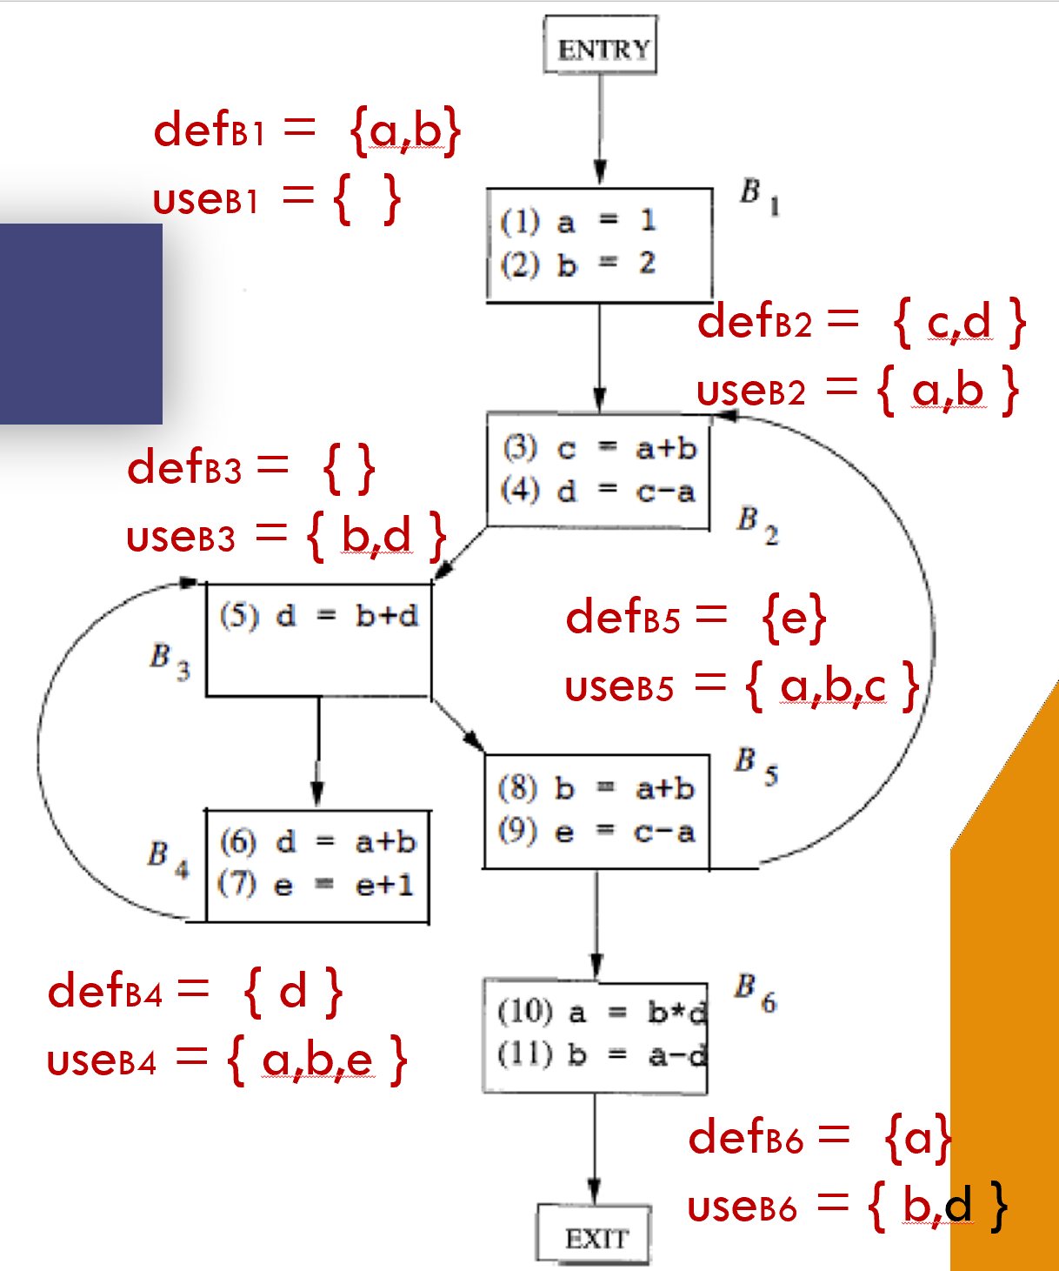
表
标题 | OUT[B]1 | IN[B]1 | OUT[B]2 | IN[B]2
B6 |  | b,d |  | b,d
B5 | b , d | a , b ,c ,d | a,b,c,d,e | a,b,c,d
B4 |  | a, b, e | a,b,c,d,e | a,b,c,e
B3 | a, b,c, d,e | a, b, c, d, e | a,b,c,d,e | a,b,c,d,e
B2 | a,b,c,d,e | a,b,e | a,b,c,d,e | a,b,e
B1 | a,b,e | e | a,b,e | e
OUT[B] = ∪S是B的一个后继 IN[S];
IN[B] = useB ∪ (OUT[B] - defB

